Slide 1
ОТЧЕТ
ПО ЛАБОРАТОРНОЙ РАБОТЕ № 4
Старикова Евгения
НБИбд-03-21.

Slide 2
Цель работы
Целью данной работы является приобретение практических навыков взаимодействия пользователя с системой по-средством командной строки.

Slide 3
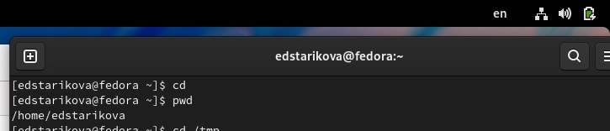
Определяем полное имя домашнего каталога

Slide 4
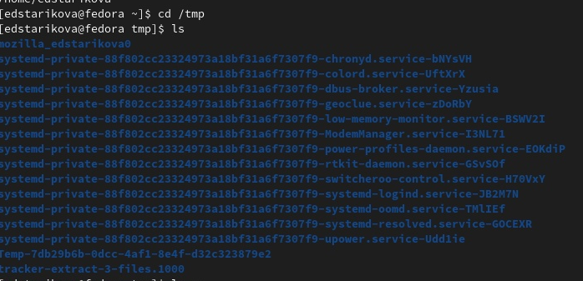
Переходим в каталог /tmp и выводим его содержимое c помощью ls различными опциями.
ls

Slide 5
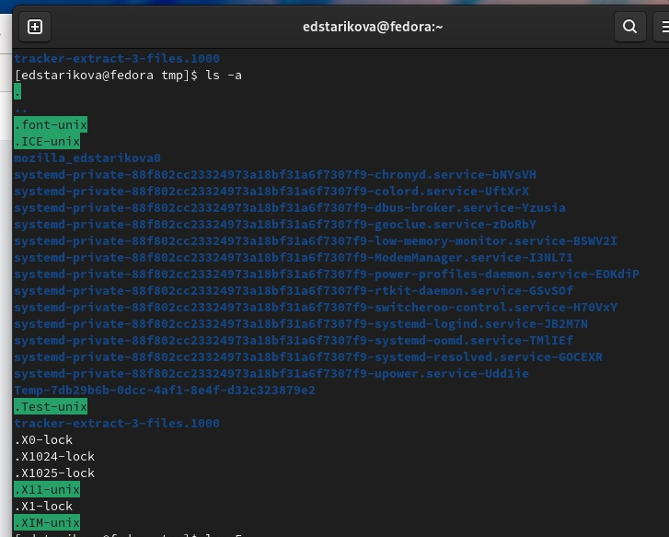
Ls -a

Slide 6
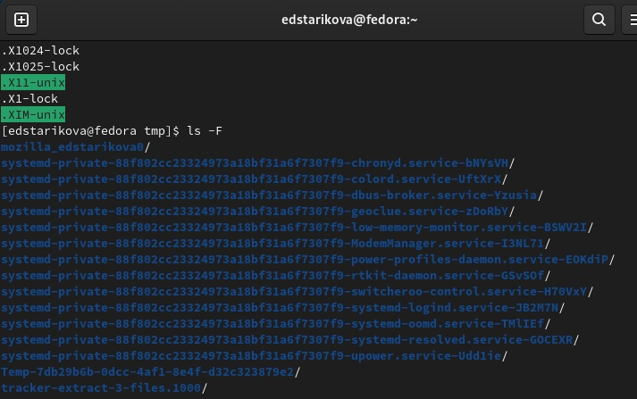
ls-F

Slide 7
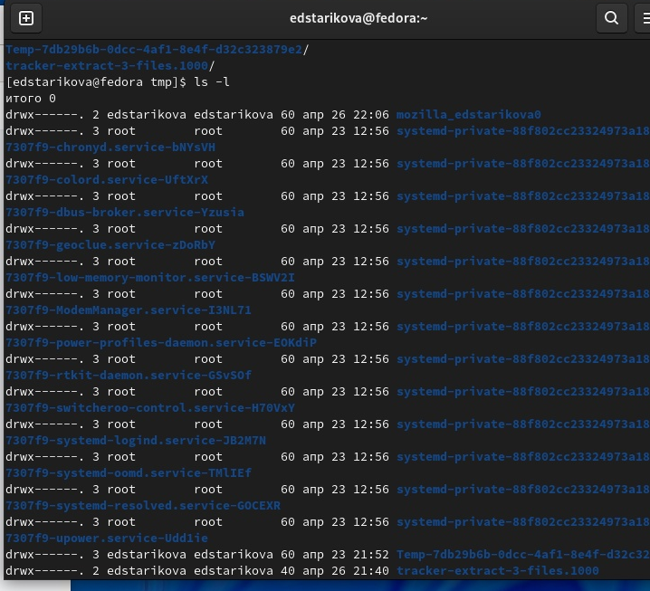
Ls -l

Slide 8
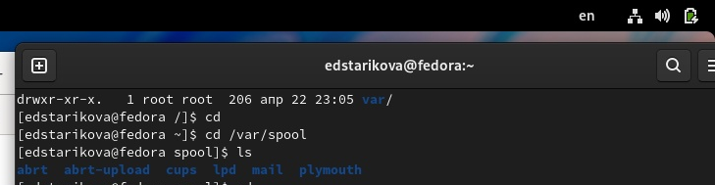
Определить, есть ли в каталоге /var/spool подкаталог с именем cron

Slide 9
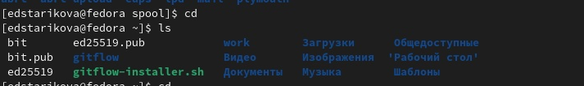
Переходим в наш домашний каталог и выводим на экран его содержимое.

Slide 10
Создаём новый каталог с именем newdir.

Slide 11
В каталоге ~/newdir создаём новый каталог с именем morefun.

Slide 12
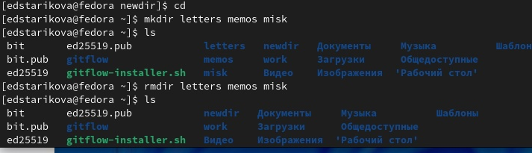
В домашнем каталоге создайте одной командой три новых каталога с именами letters, memos, misk. Затем удалите эти каталоги одной командой.

Slide 13
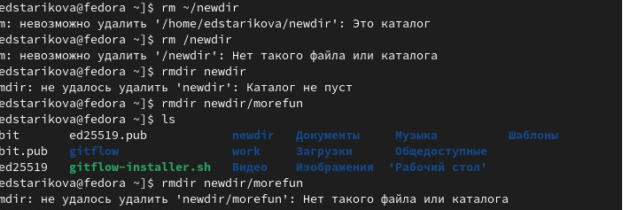
Удалем каталог ~/newdir/morefun из домашнего каталога. Проверяем, был ли каталог удалён.

Slide 14
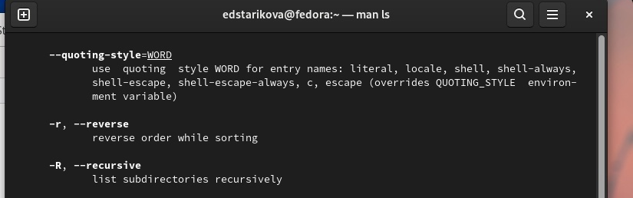
С помощью команды man определите, какую опцию команды ls нужно использовать для просмотра содержимое не только указанного каталога, но и подкаталогов, входящих в него.

Slide 15
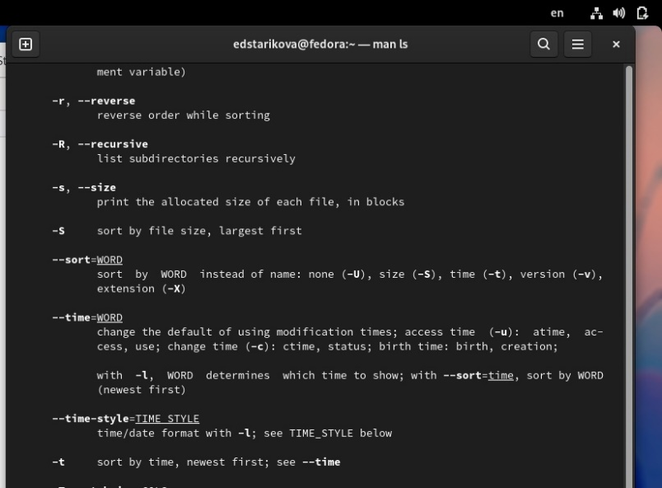
С помощью команды man определите набор опций команды ls, позволяющий отсортировать по времени последнего изменения выводимый список содержимого каталога с развёрнутым описанием файлов.

Slide 16
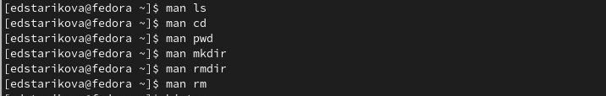
Используйте команду man для просмотра описания следующих команд: cd, pwd, mkdir, rmdir, rm. Поясните основные опции этих команд.

Slide 17
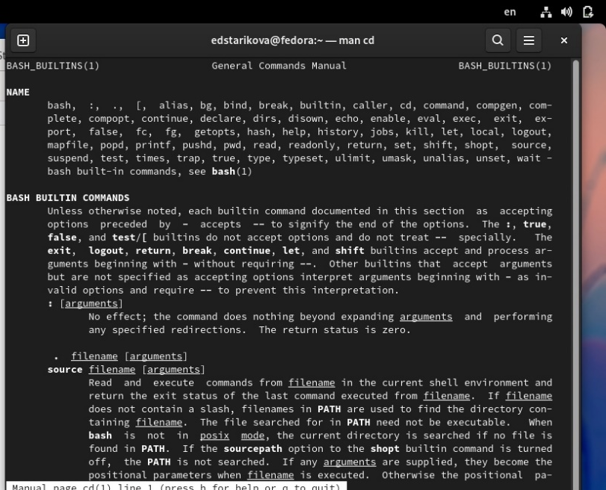

Slide 18
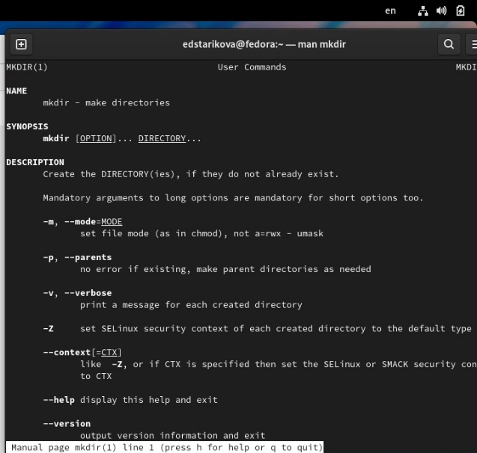

Slide 19
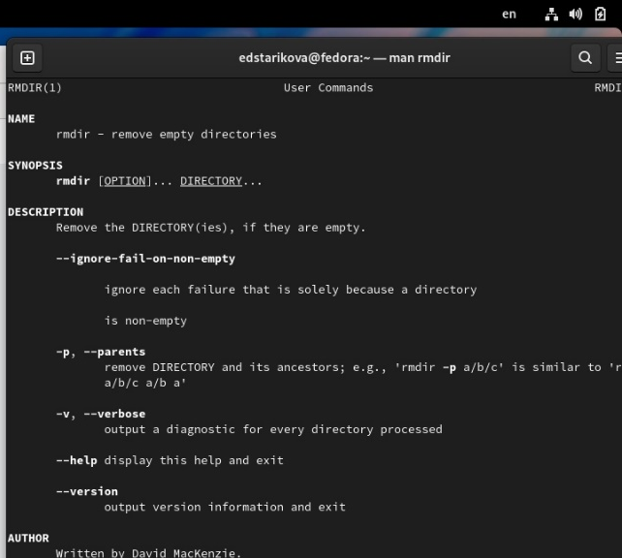

Slide 20
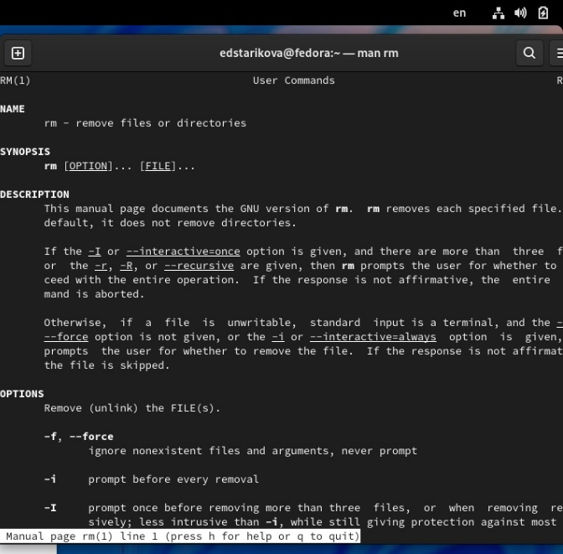

Slide 21
Вывод:
Я приобрела практические навыков взаимодействия пользователя с системой посредством командной строки.

Slide 22
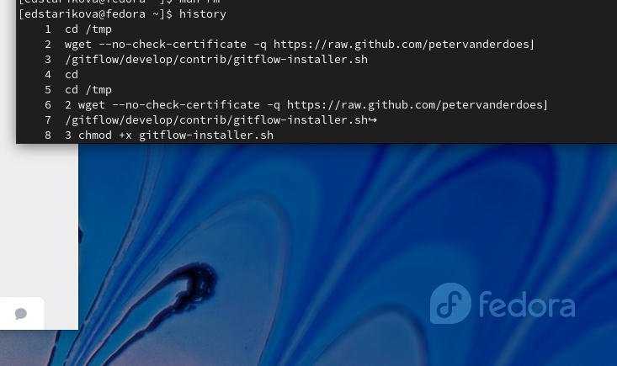
Используя информацию, полученную при помощи команды history, выполните модификацию и исполнение нескольких команд из буфера команд.

